Slide 1
LMS 연계형 GPT-4 채팅 서비스 이용 안내

Slide 2
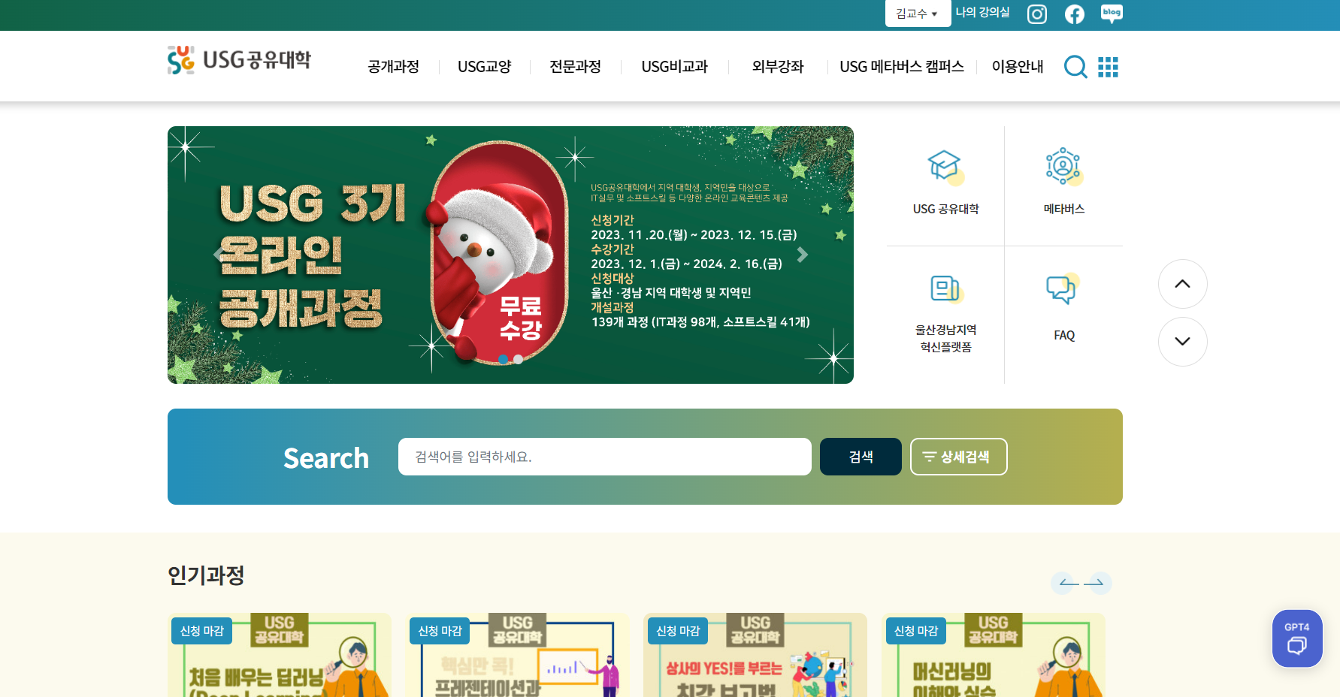
USG 공유대학 공통교양 플랫폼에서 로그인
1
USG 공유대학 공통교양플랫폼에서 로그인시 우측하단에 GPT 아이콘이 노출 됩니다.
* 본 이미지는 예시화면으로 실제화면과 다를 수 있습니다.

Slide 3
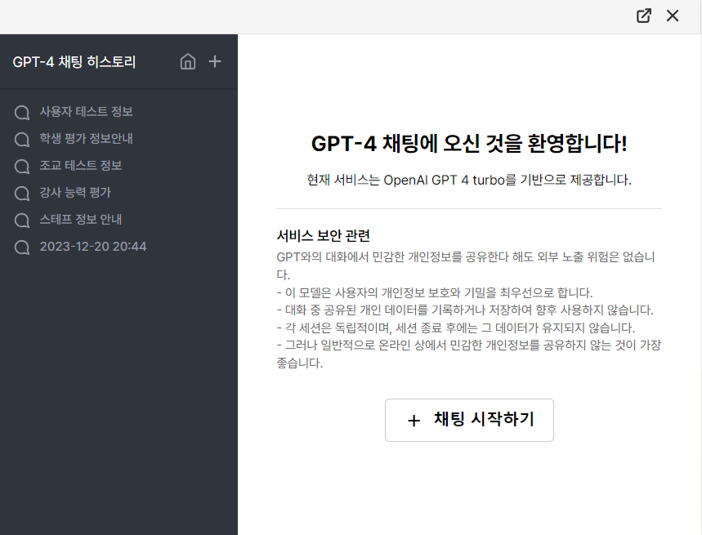
LMS에서 챗봇으로 GPT-4 채팅 이용하기
2
1
GPT 아이콘을 클릭하여 GPT 채팅 창을 활성화 합니다.
챗봇 형태로 제공되며 개별 채팅창으로 이용할 수 있습니다.
* 본 이미지는 예시화면으로 실제화면과 다를 수 있습니다.

Slide 4
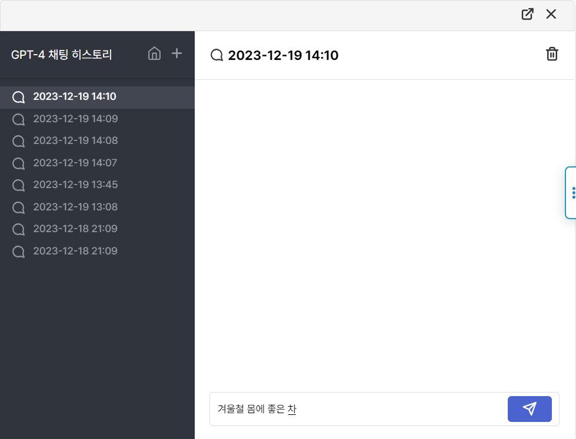
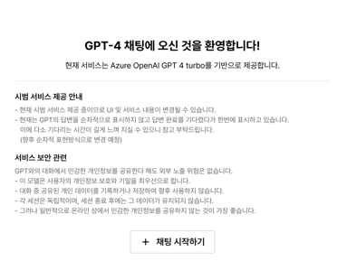
GPT-4 채팅 시작 하기
1
2
[채팅 시작하기]를 클릭하면 좌측에 제목이 생성되고 채팅이 시작됩니다. (현재는 채팅시작하기를 클릭한 일시를 제목으로 생성합니다.)
질문을 입력합니다.
* 질문을 입력하지 않더라도 채팅 세션은 빈 창으로 채팅 목록에 기록됩니다.
* 본 이미지는 예시화면으로 실제화면과 다를 수 있습니다.

Slide 5
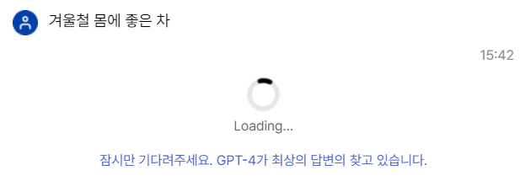
GPT-4 대화하기 | 질문하고 GPT-4 답변 기다리기
GPT-4 답변 로딩 화면을 통해 진행이 끝나고, 모든 답변이 생성되면 화면에 뜹니다. (로딩 속도가 길어 중지된 경우 (약 1분 후)새로 고침 시 답변을 확인할 수 있습니다. 12월 내 스트리밍 답변 기능 업데이트 예정 중 입니다.)
* 본 이미지는 예시화면으로 실제화면과 다를 수 있습니다.

Slide 6
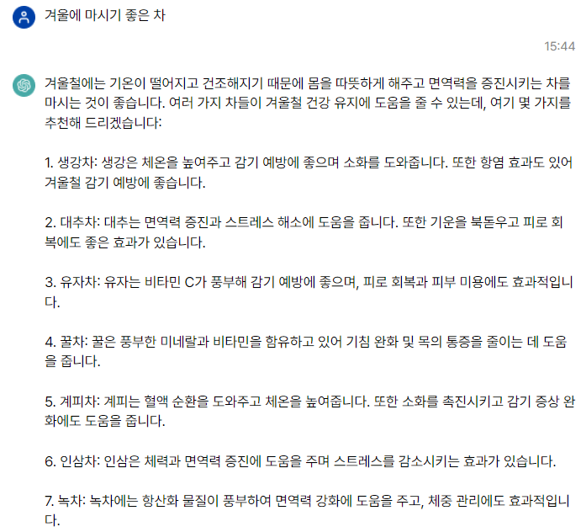
GPT-4와 채팅하기 : 답변 확인
겨울에 어울리는 차
겨울에 어울리는 차
채팅 세션 내에서 GPT는 교수자의 이전 질문을 정보로 누적하여 연속적으로 답변을 생성합니다.
* 본 이미지는 예시화면으로 실제화면과 다를 수 있습니다.

Slide 7
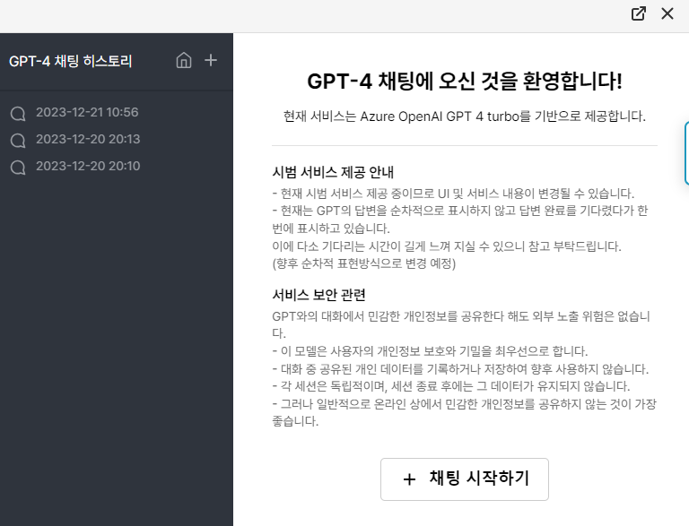
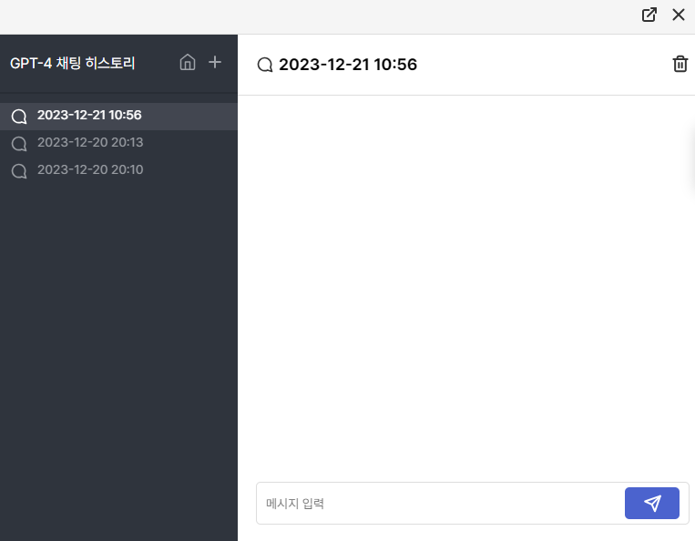
GPT-4와 채팅하기 : 홈화면으로 이동 / 새 채팅 시작
1
2
겨울에 어울리는 차
1
겨울에 어울리는 차
2
홈 버튼을 클릭하여 홈 화면으로 이동합니다.
[+] 버튼을 클릭하여 새로운 채팅을 시작합니다.
* 본 이미지는 예시화면으로 실제화면과 다를 수 있습니다.

